Slide 1

PHÒNG GIÁO DỤC VÀ ĐÀO TẠO HUYỆN THANH TRÌ
TRƯỜNG THCS NGỌC HỒI
KHOA HỌC TỰ NHIÊN

Slide 2


Slide 3
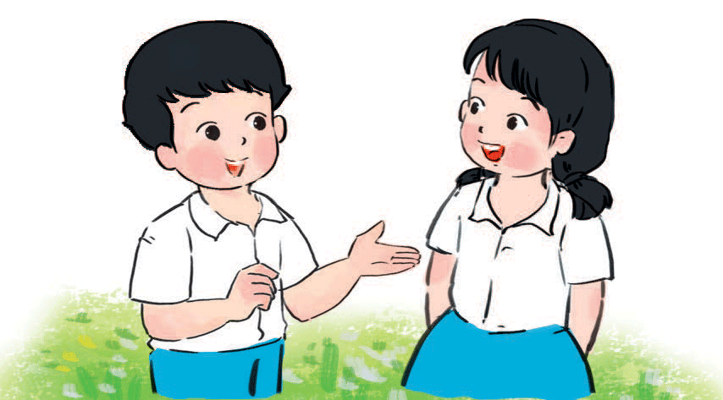
Nói về hoạt động trong một ngày của bạn?
Buổi sáng, mình tập thể dục.
Notes:
Slide 4:
-Xuất hiện 4 hình ảnh con vật
-Dòng chữ xuất hiện → Sửa: Chỉ xuất hiện dòng chữ thứ nhất. Dòng chữ thứ 2 “Click” sau khi hiệu ứng nổi từng con vật.
Hoạt động 1. Bạn nào nói cho cô biết: những hình ảnh con vật nào dưới đây?
- Tự động chạy hình rồi đến chữ
- Chờ HS suy nghĩ
Hiệu ứng nổi rõ từng con vật. → Click để xh dòng chữ thứ 2
-À các bạn đã biết, đây là con cá vàng, đây là con kiến, đây là con chim bồ câu, đây là con ngựa.
- Nào bây giờ chúng mình hãy quan sát từng con vật, và nói tên các bộ phận của chúng
(Chú ý: Click 1 con vật đầu, các con vật sau cách nhau 3 giây. Chờ HS quan sát)

Slide 4
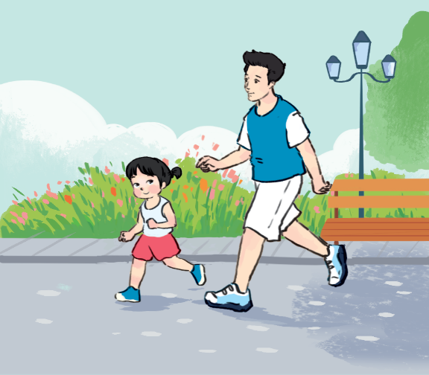
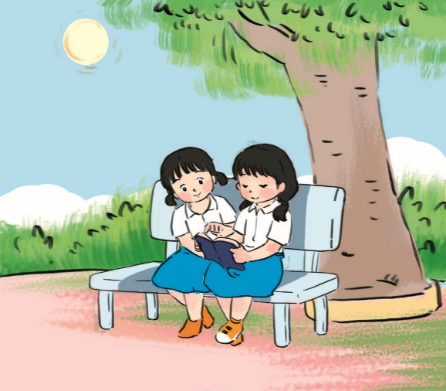
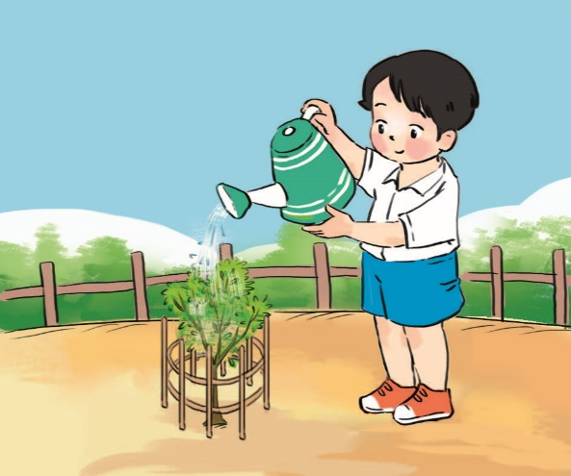
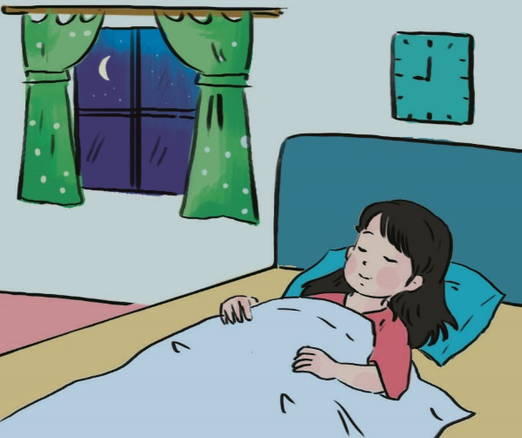
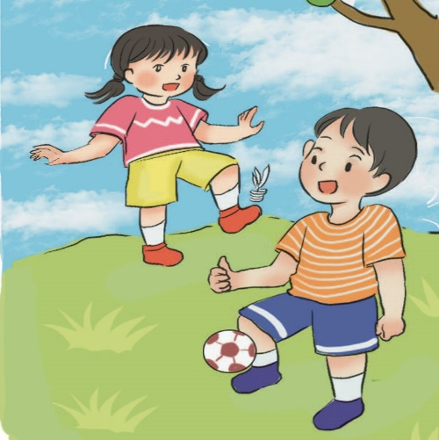
Hãy phân loại các hoạt động vào nhóm Vận động và nhóm Nghỉ ngơi, thư giãn
1
2
3
4
5
Notes:
Slide 4:
-Xuất hiện 4 hình ảnh con vật
-Dòng chữ xuất hiện → Sửa: Chỉ xuất hiện dòng chữ thứ nhất. Dòng chữ thứ 2 “Click” sau khi hiệu ứng nổi từng con vật.
Hoạt động 1. Bạn nào nói cho cô biết: những hình ảnh con vật nào dưới đây?
- Tự động chạy hình rồi đến chữ
- Chờ HS suy nghĩ
Hiệu ứng nổi rõ từng con vật. → Click để xh dòng chữ thứ 2
-À các bạn đã biết, đây là con cá vàng, đây là con kiến, đây là con chim bồ câu, đây là con ngựa.
- Nào bây giờ chúng mình hãy quan sát từng con vật, và nói tên các bộ phận của chúng
(Chú ý: Click 1 con vật đầu, các con vật sau cách nhau 3 giây. Chờ HS quan sát)

Slide 5
